Slide 1

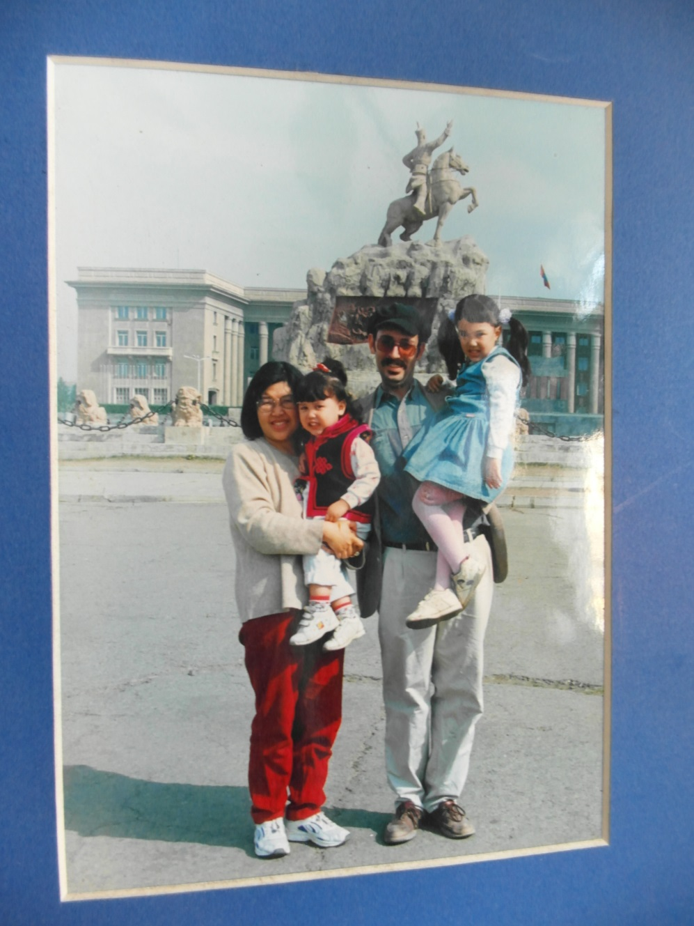
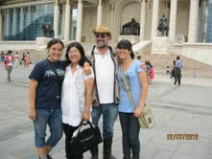
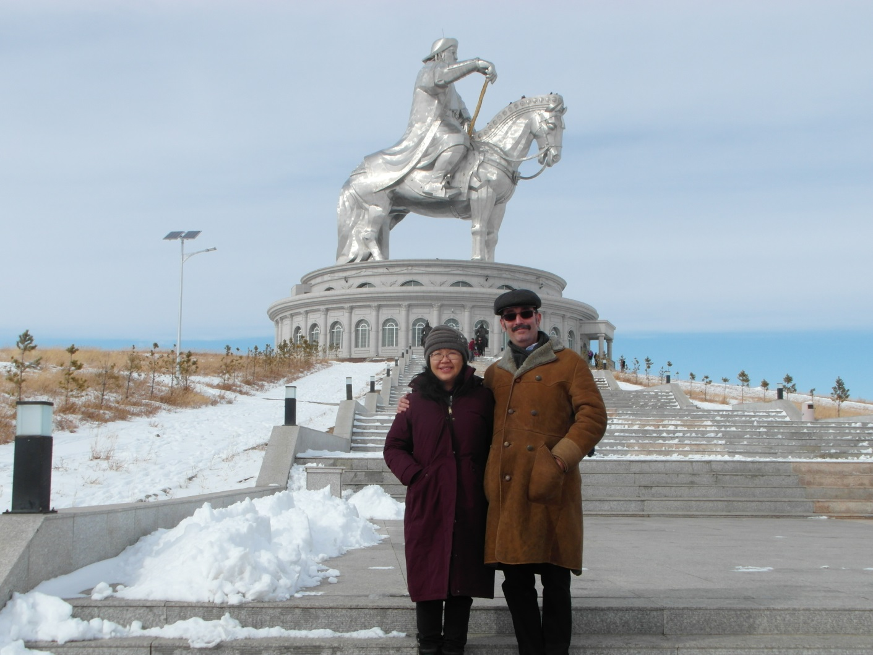
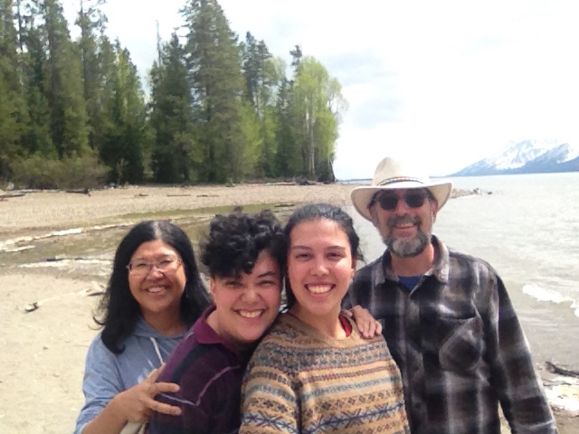
Serving Christ in Mongolia 1994--
Bill & Kwai Lin Stephens
Jasmine, Jacinda

Slide 2

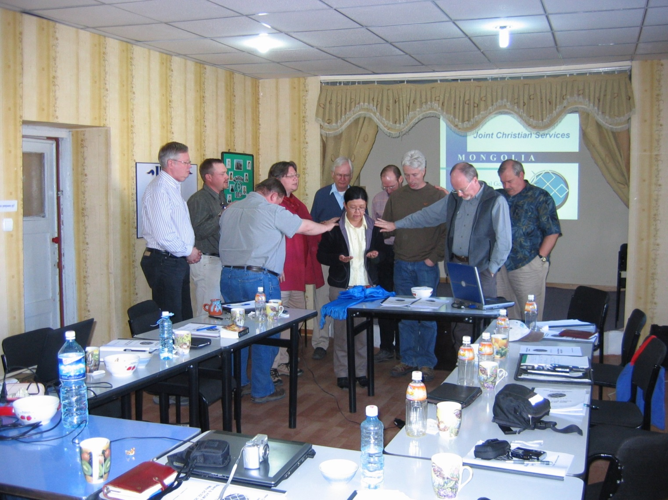
JCS International
Since 2008 Executive Director
Notes:
2

Slide 3
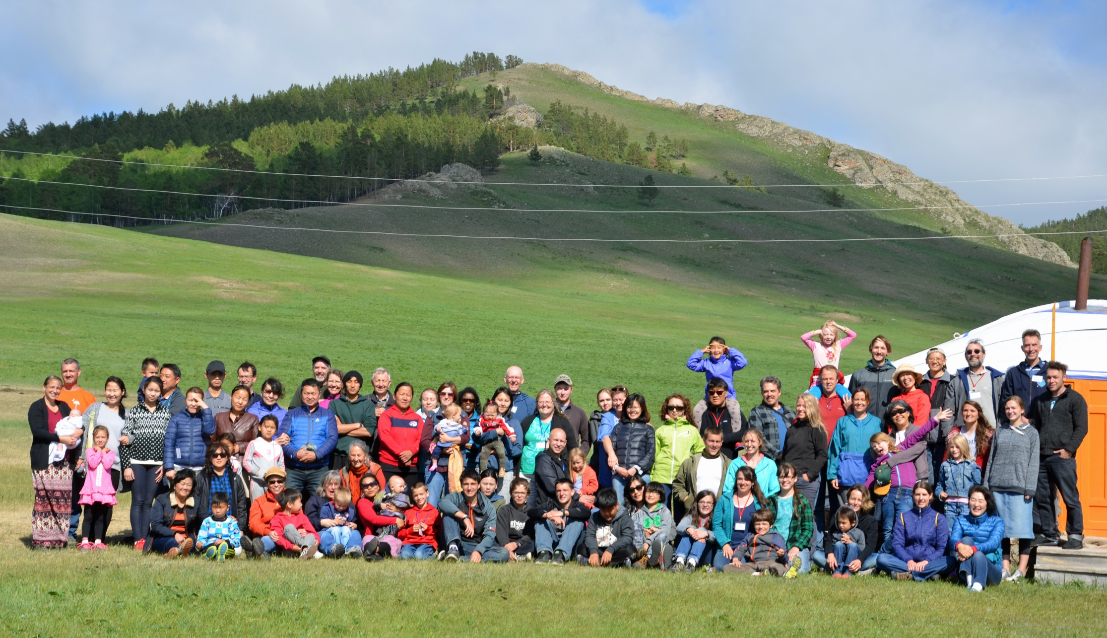
Staff of JCS International

Slide 4
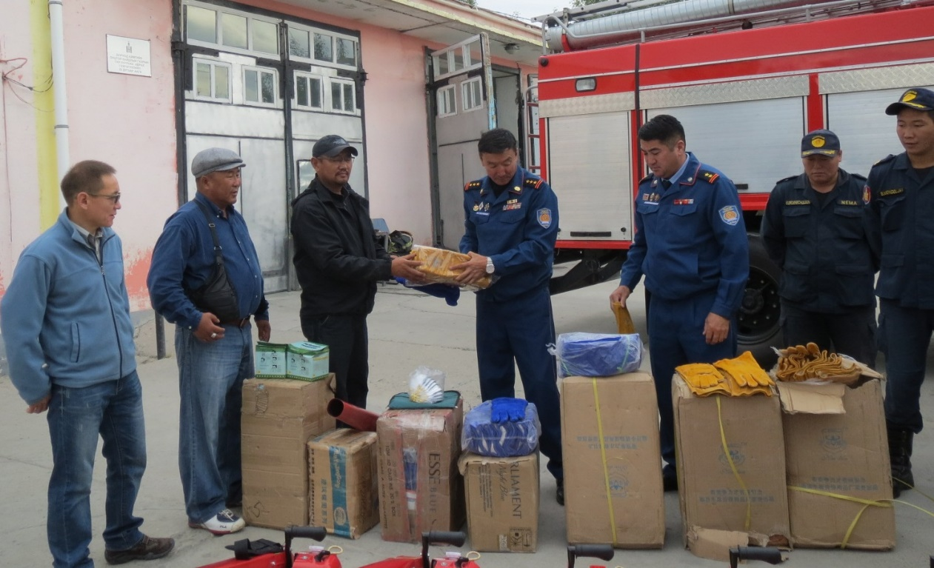
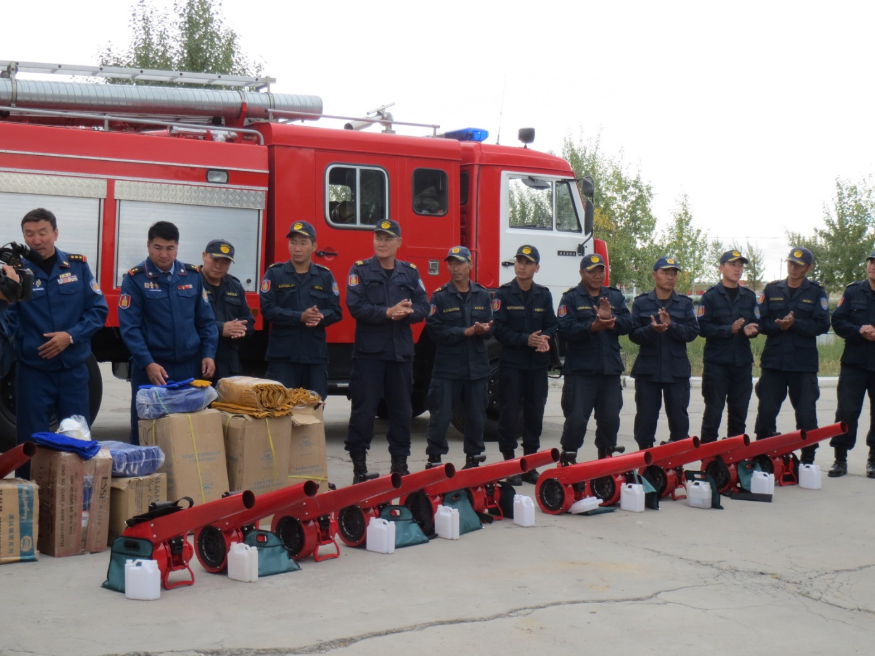
Helping Firefighters

Slide 5
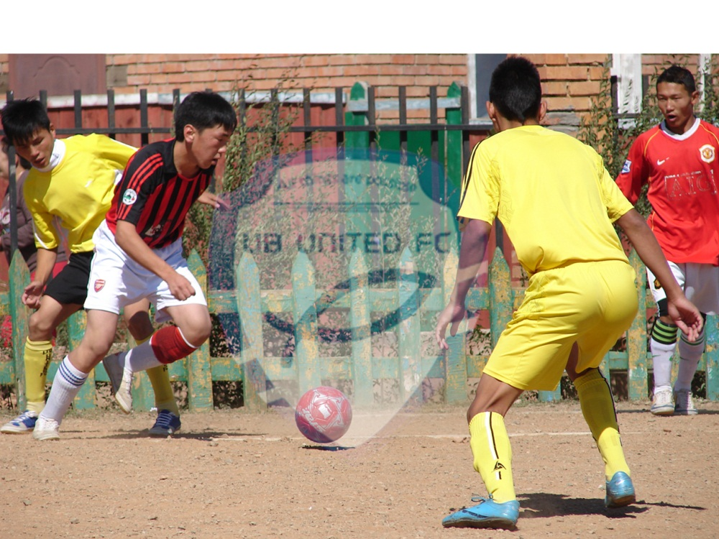
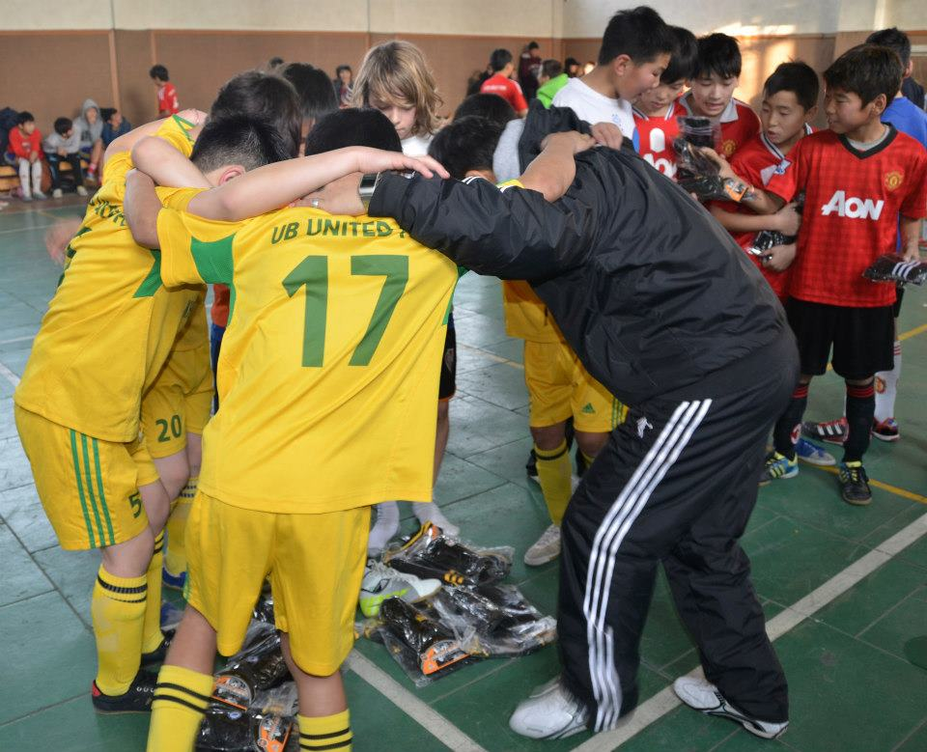
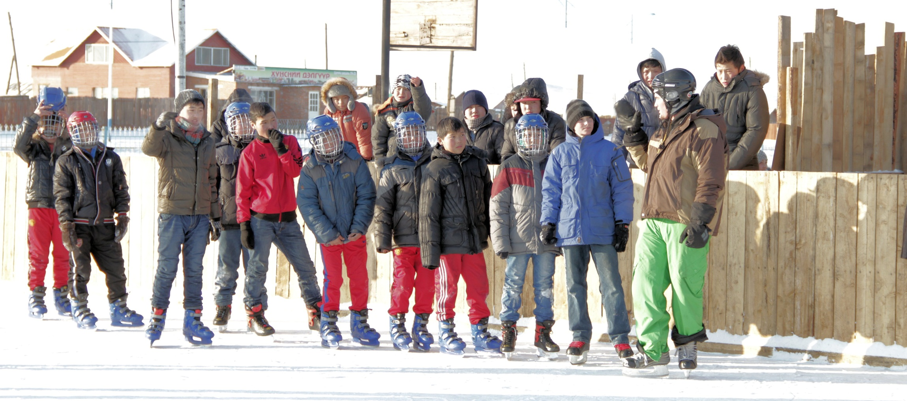
Notes:
5

Slide 6

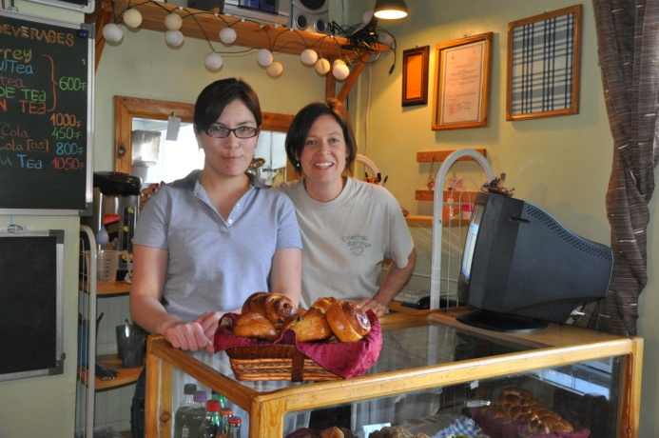

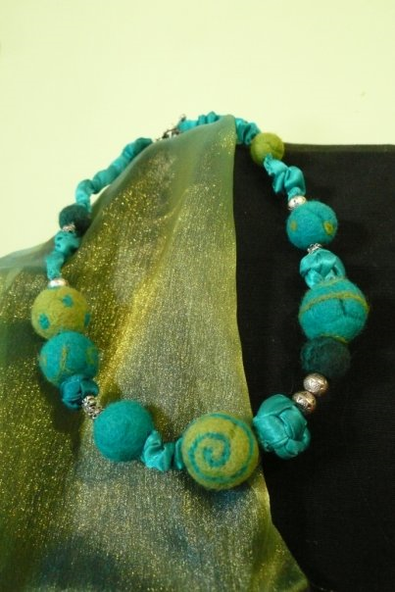
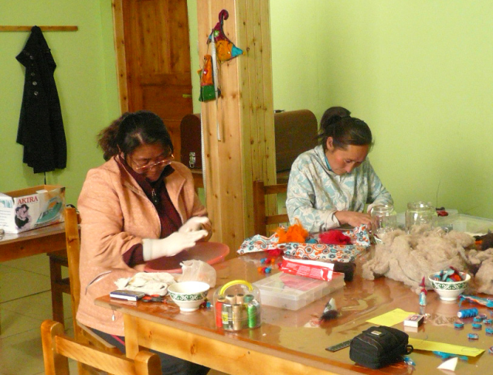
经营小生意，医疗，英语老师。 。 。

Slide 7
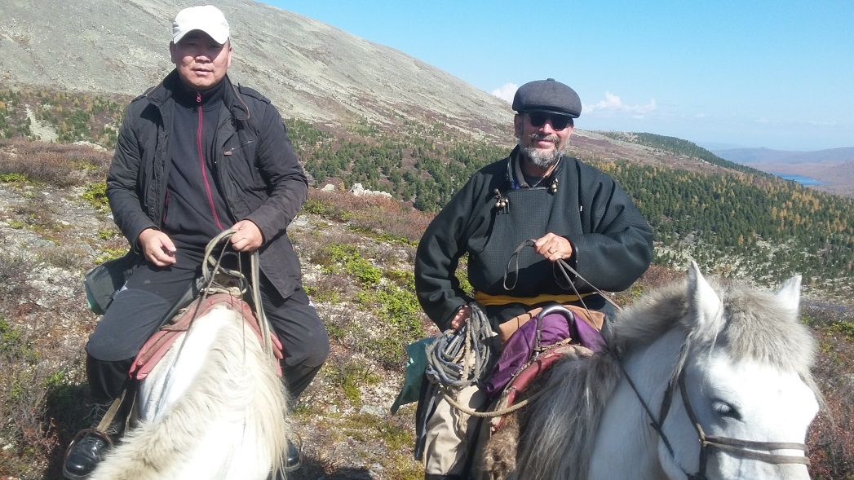
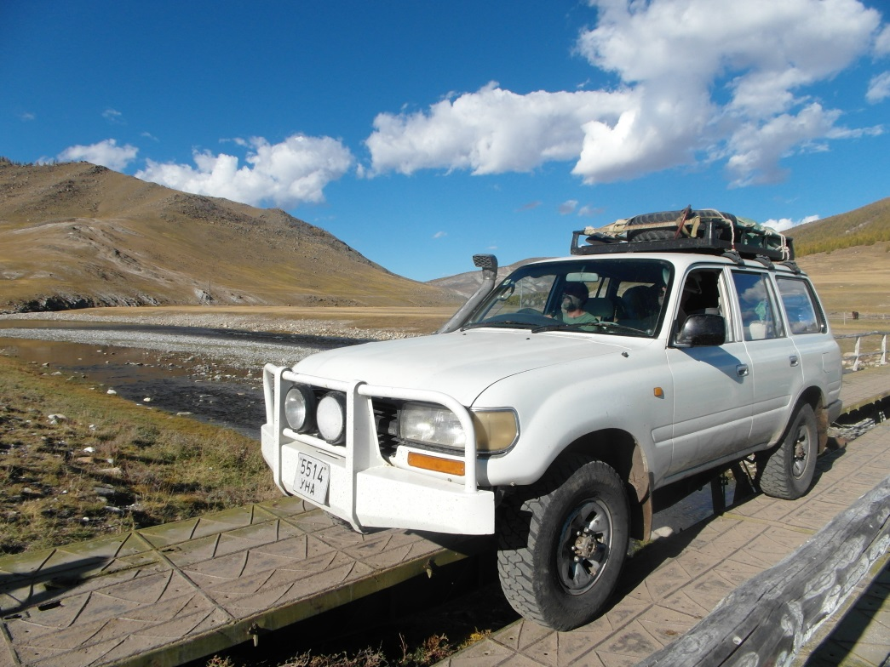
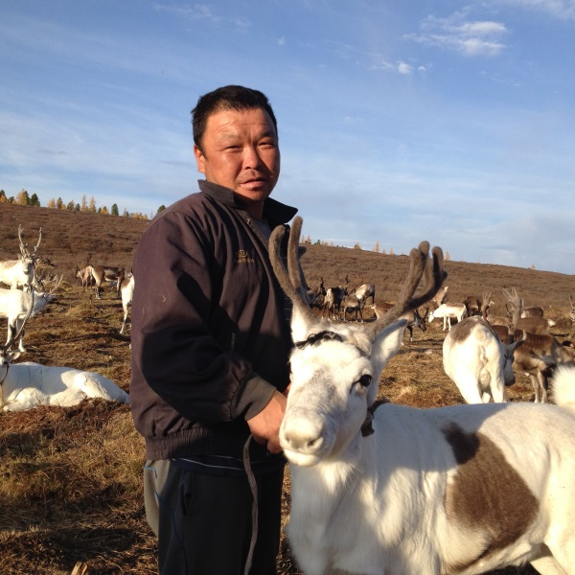
Increased Mongolians in Nomadic Ministry
鼓励蒙古信徒参与牧民事功

Slide 8
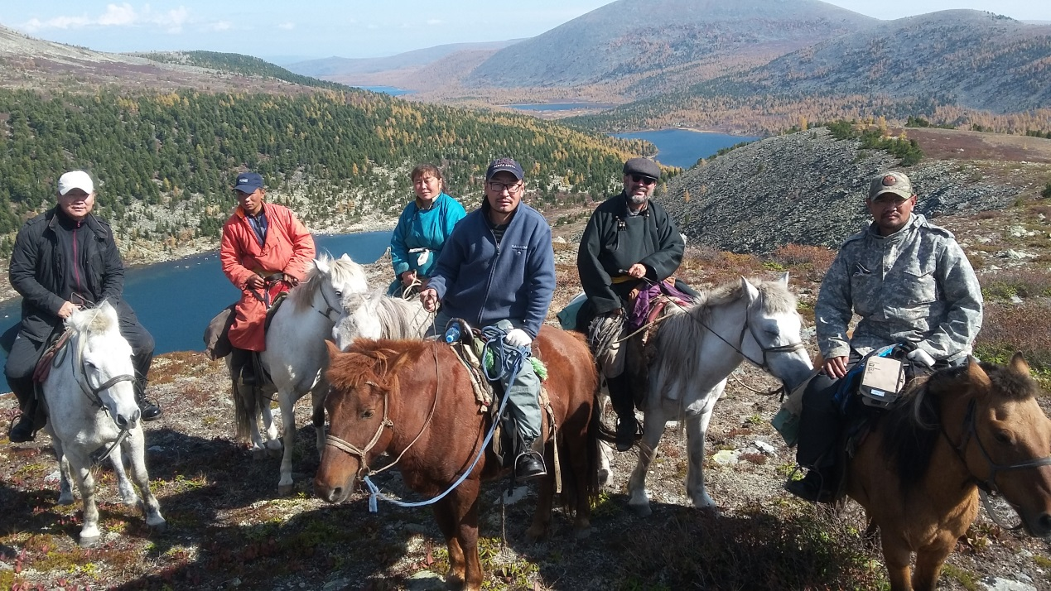

Slide 9
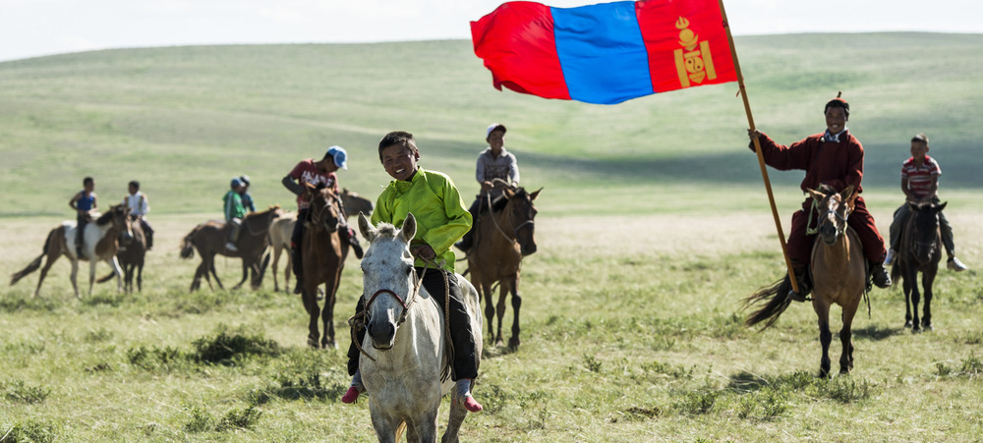
Run the Race . . . Finish Well
比赛。 。 。完美结束

Slide 10
Hebrews 12:1-6 希伯来书十二：1-6
我 們 既 有 這 許 多 的 見 證 人 ， 如 同 雲 彩 圍 著 我 們 ， 就 當 放 下 各 樣 的 重 擔 ， 脫 去 容 易 纏 累 我 們 的 罪 ， 存 心 忍 耐 ， 奔 那 擺 在 我 們 前 頭 的 路 程 ，
² 仰 望 為 我 們 信 心 創 始 成 終 的 耶 穌 （ 或 作 ： 仰 望 那 將 真 道 創 始 成 終 的 耶 穌 ） 。 他 因 那 擺 在 前 面 的 喜 樂 ， 就 輕 看 羞 辱 ， 忍 受 了 十 字 架 的 苦 難 ， 便 坐 在 神 寶 座 的 右 邊 。
那忍受罪人這樣頂撞的，你們要思想，免得疲倦灰心。
你們與罪惡相爭，還沒有抵擋到流血的地步。
你們又忘了那勸你們如同勸兒子的話說：「我兒，你不可輕看主的管教，被他責備的時候也不可灰心。
因為主所愛的，他必管教，又鞭打凡所收納的兒子。

Slide 11

Cloud of Witnesses
如同云彩的见证人

Slide 12
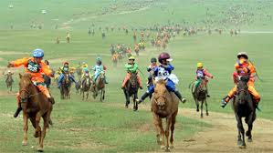
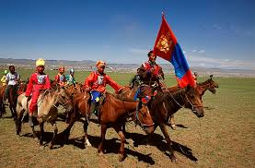
所有的比赛都有起点和终点
All races have Beginning and an End. .

Slide 13

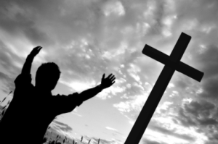
仰 望 為 我 們 信 心 創 始 成 終 的 耶 穌

Slide 14

Jesus our Founder
耶稣：我们的创立者
Notes:
For by grace we have been saved

Slide 15
Jesus our Perfecter
耶稣：我们的成终者
Jesus our Founder
耶稣：我们的创立者
Notes:
Eph 2:10 For we are his workmanship, created in Christ Jesus for good works, which God prepared beforehand, that we should walk in them.
Philippians 2: For it is God who works in you, both to will and to work for his good pleasure.
Colossians 3: If then you have been raised with Christ, seek the things that are above, where Christ is, seated at the right hand of God

Slide 16

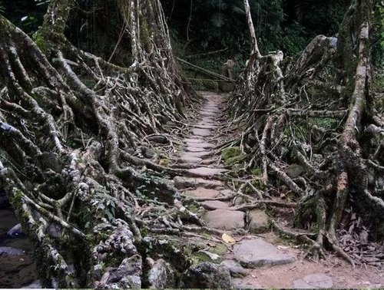
1. Desire/想望，渴望

Slide 17
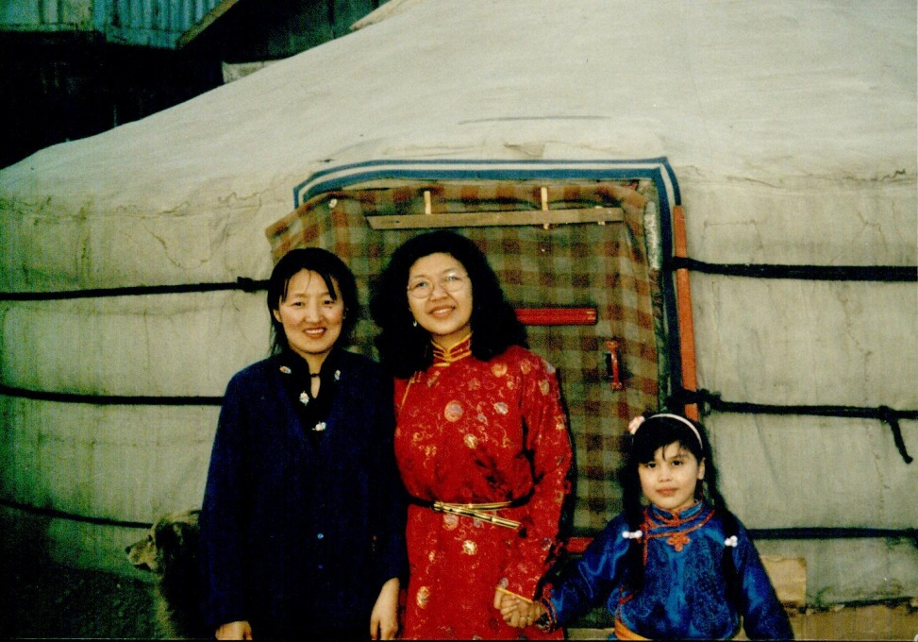
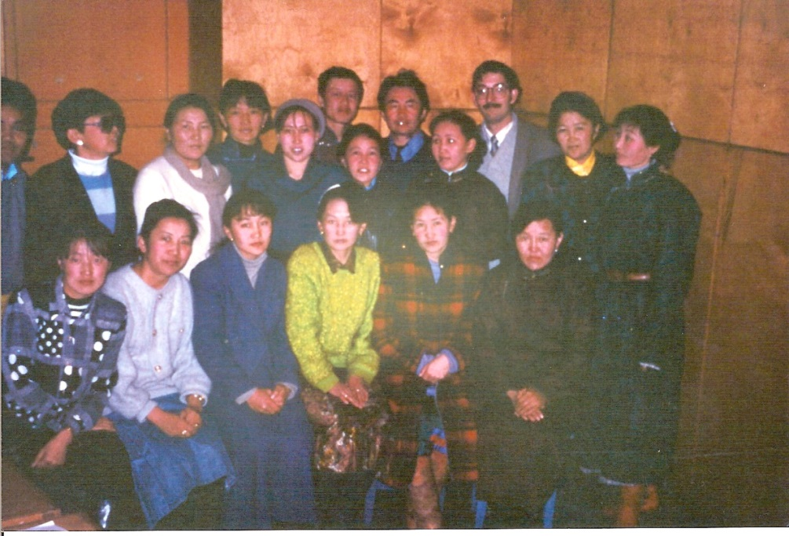
Byamba

Slide 18
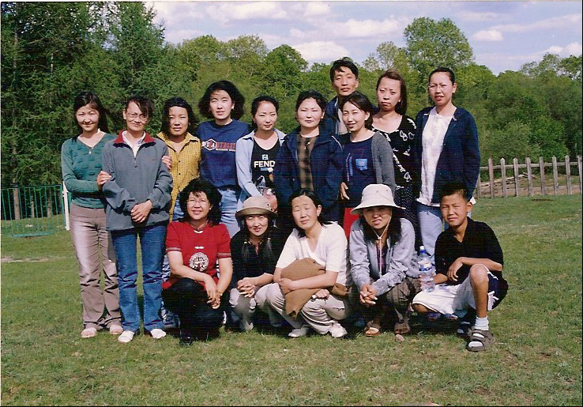

Slide 19
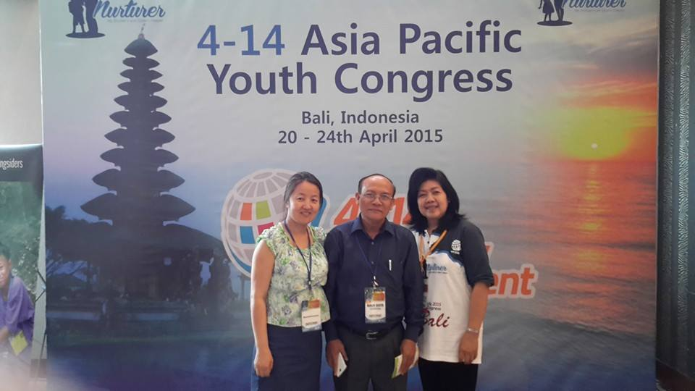
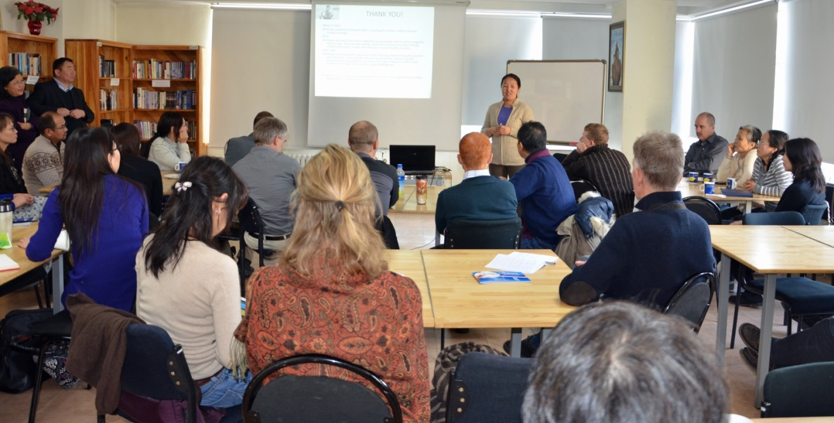

Slide 20

2. Direction 方向 仰望耶稣！Look to Jesus!

Slide 21
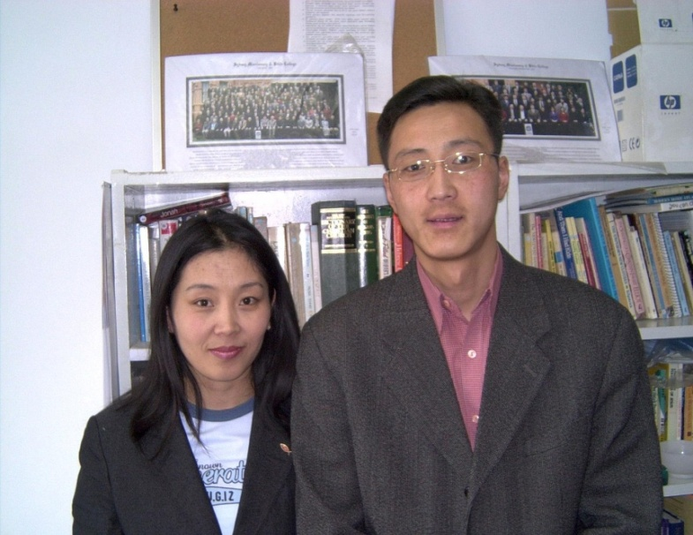
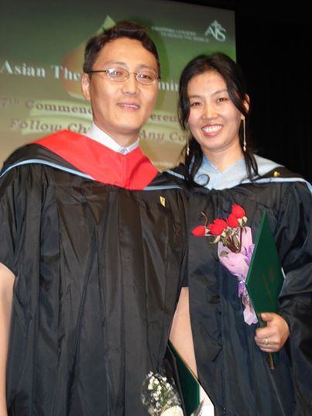
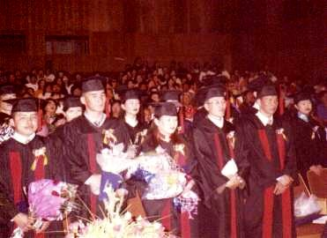
Javkhlan

Slide 22
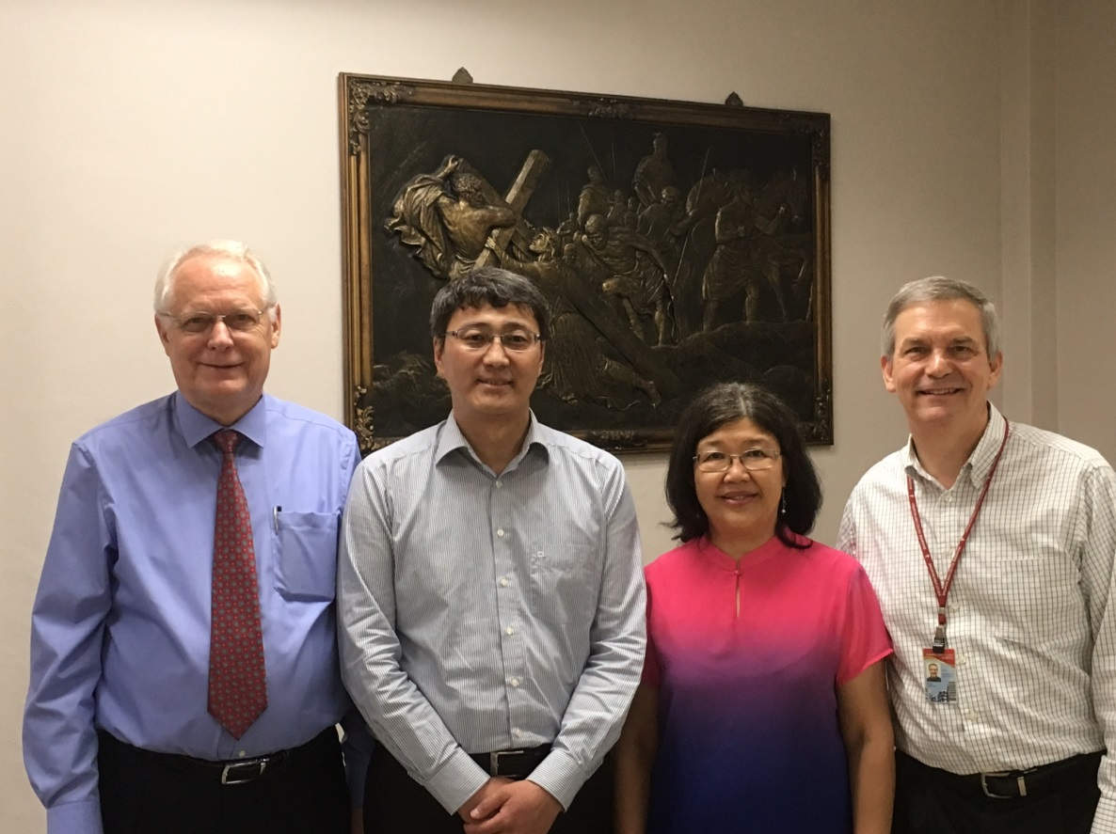

Slide 23


3. Decisions
决策， 定向

Slide 24
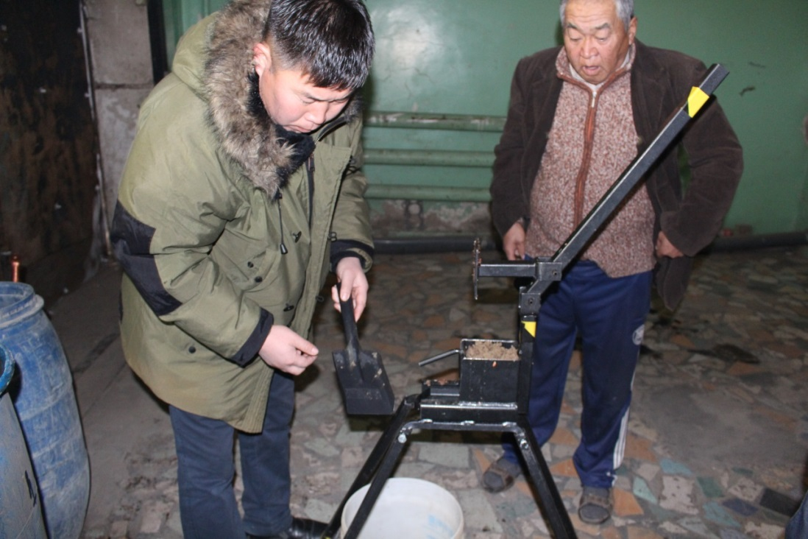
Ganbat. . .

Slide 25
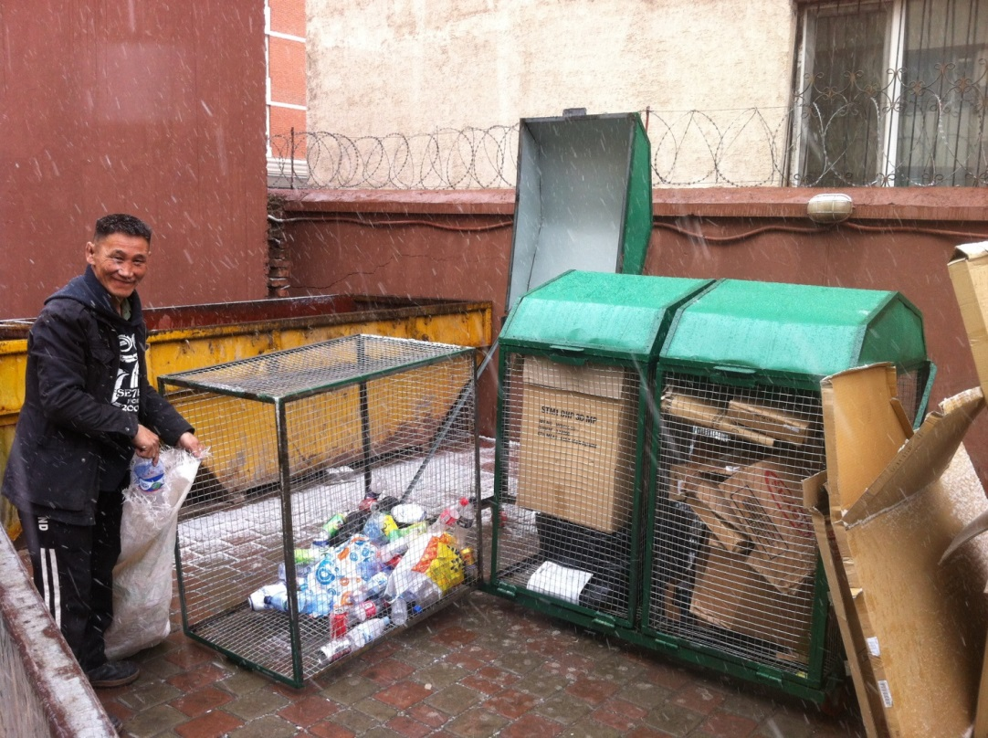
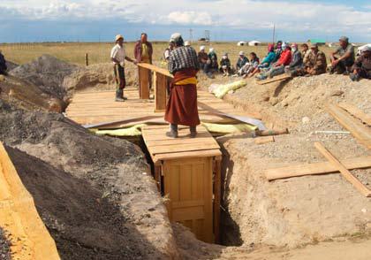
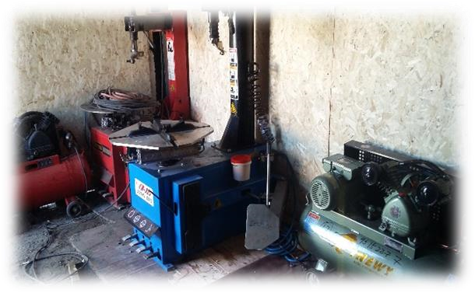

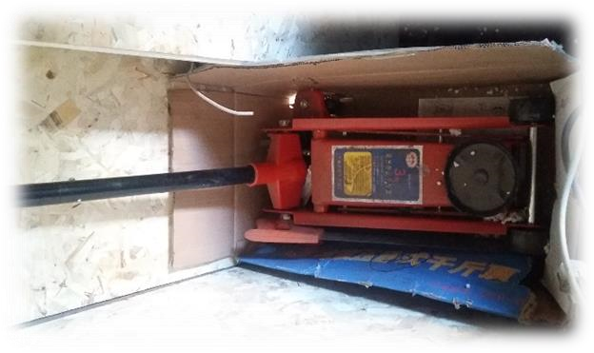

Slide 26
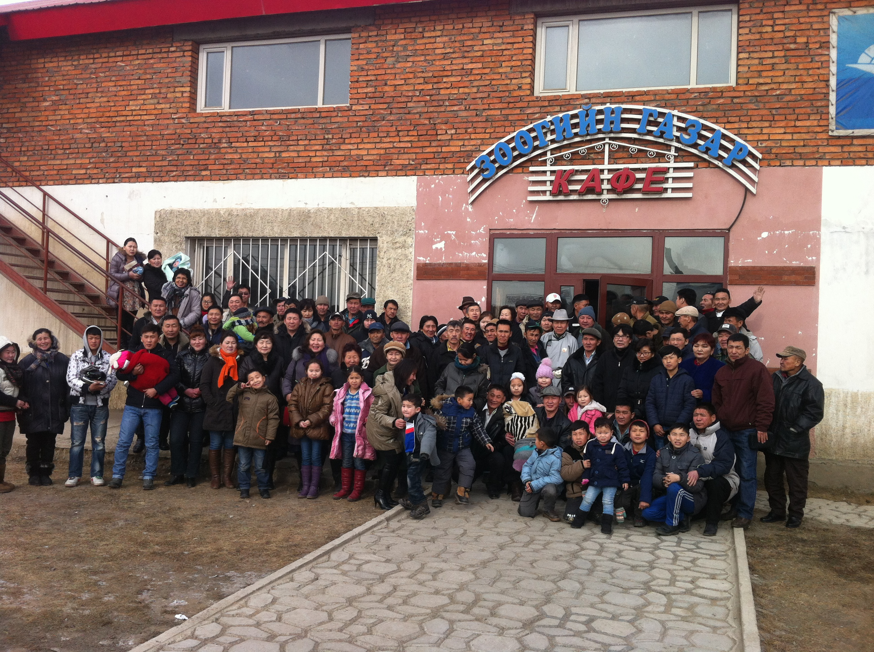

Slide 27

4. Discipline：锻炼（管教）
“神在我们悠闲欢乐时喁喁细语，在我们良知醒悟时发言说话，在我们痛苦艰辛时高声喊叫：这是神唤醒一个聋人世界的扩音器！”
“God whispers to us in our pleasures, speaks in our conscience, but
shouts in our pains: it is His megaphone to rouse a deaf world.”-- C.S. Lewis
Notes:
“God whispers to us in our pleasures, speaks in our conscience, but shouts in our pains: it is His megaphone to rouse a deaf world.”-- C.S. Lewis

Slide 28
Discipline：锻炼（管教）
苦难往往是神唤醒我们世人的工具
Pain is God’s tool to call us back to Him
Notes:
“God whispers to us in our pleasures, speaks in our conscience, but shouts in our pains: it is His megaphone to rouse a deaf world.”-- C.S. Lewis

Slide 29
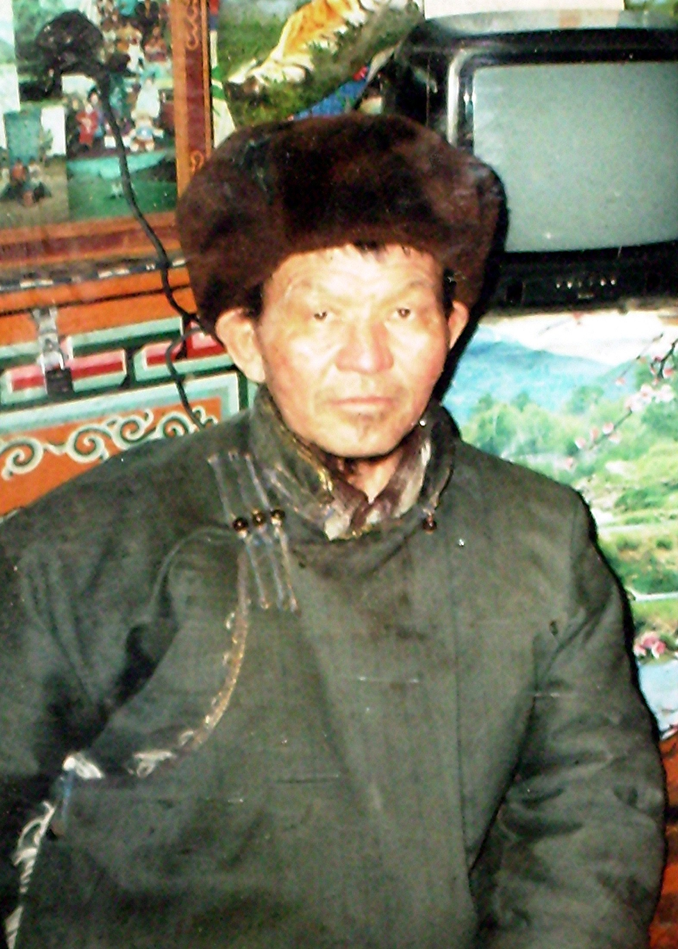
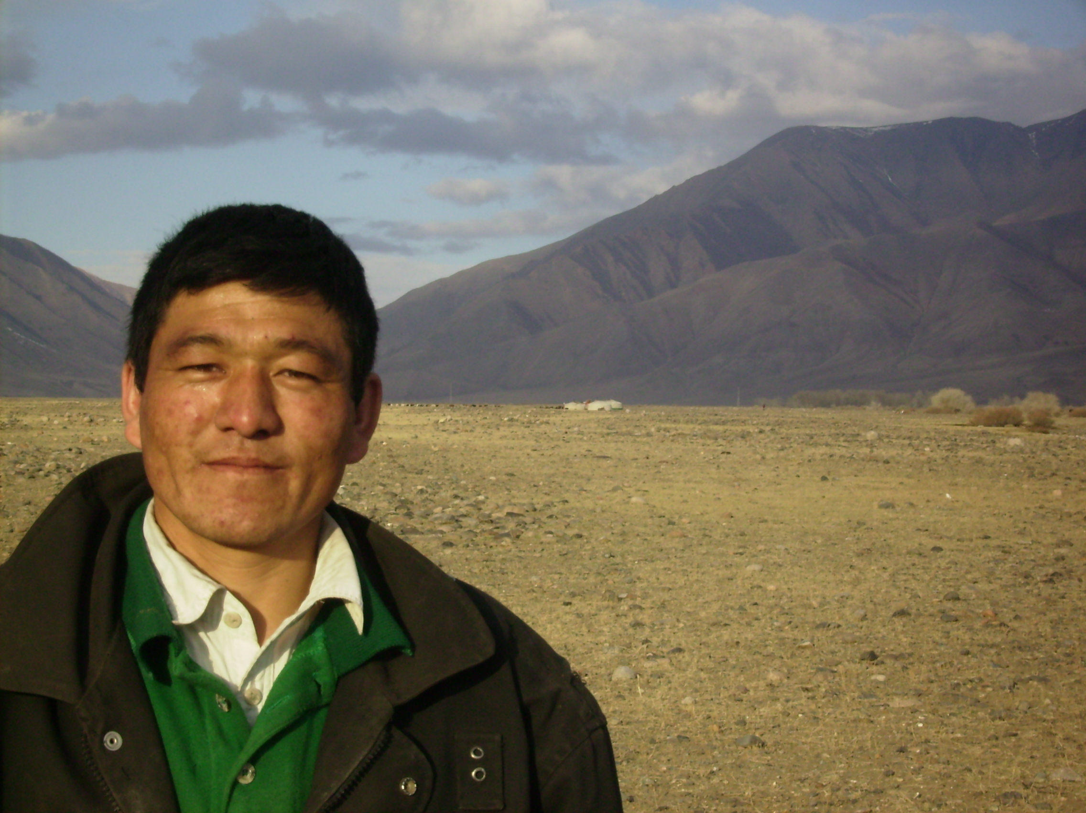
The Testimony of Erkhemmergen
的见证

Slide 30
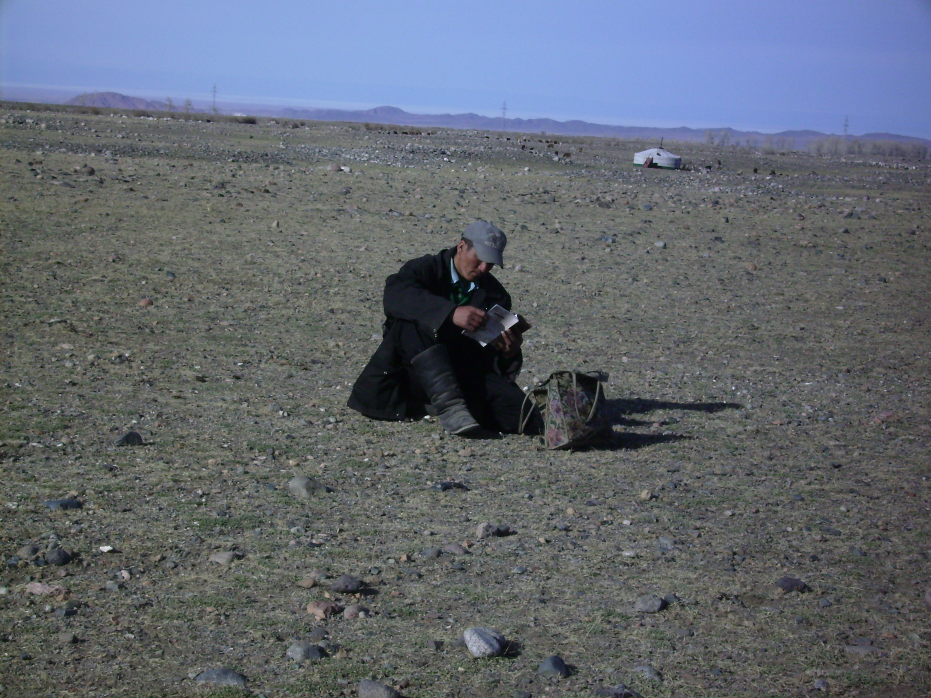
Erkhemmergen 的见证

Slide 31
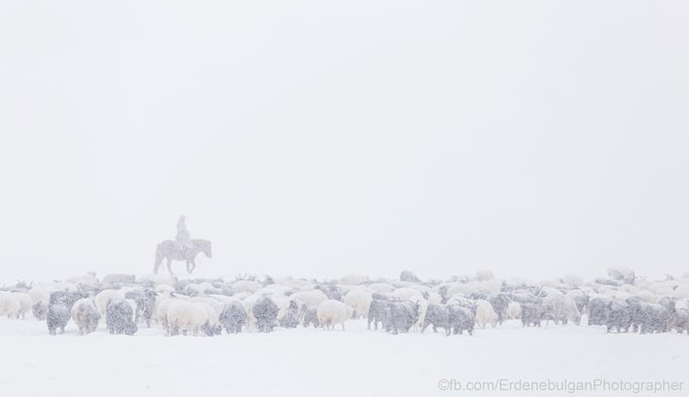
Erkhemmergen 的见证

Slide 32
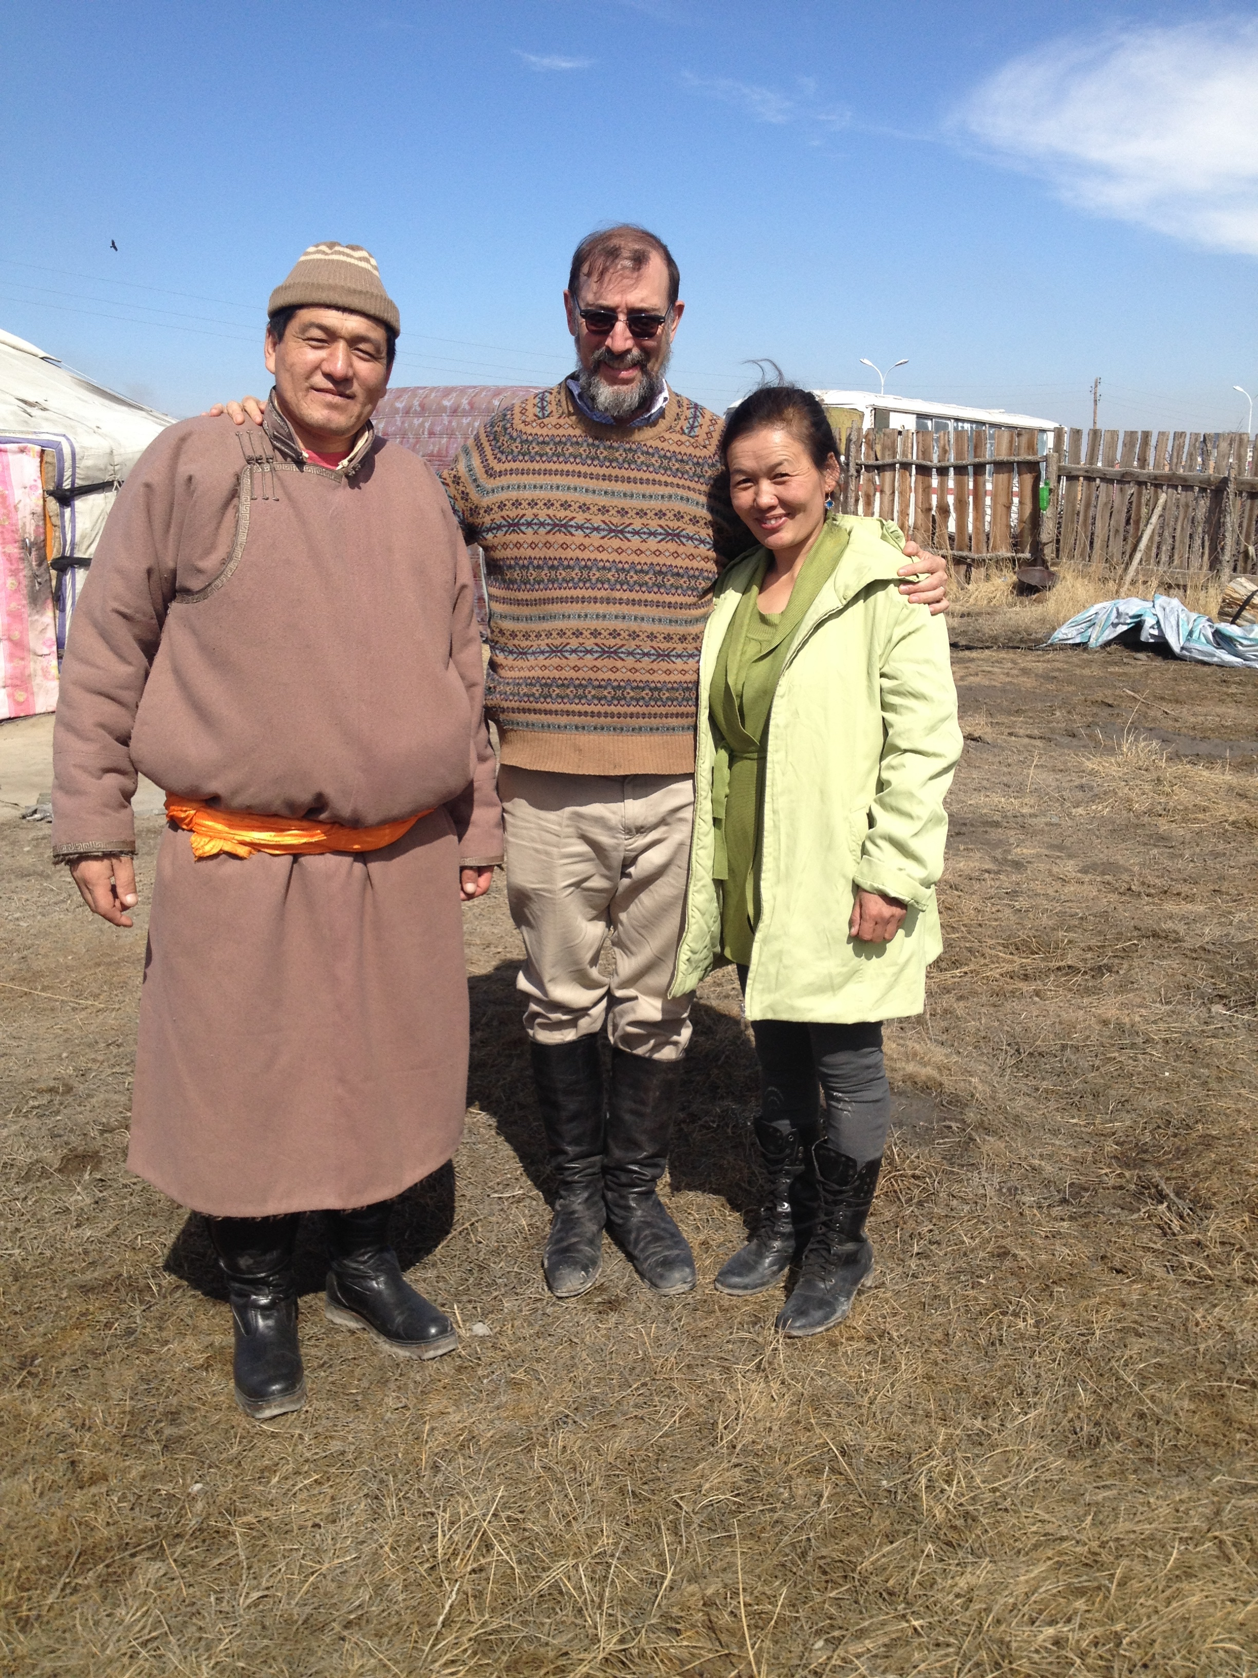
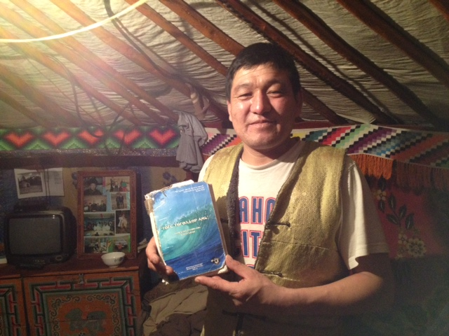
Erkhemmergen 的见证

Slide 33
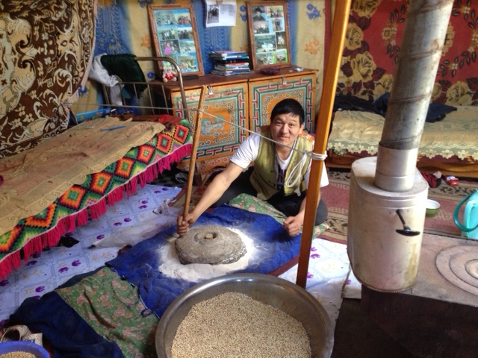
Erkhemmergen 的见证

Slide 34
Conclusion (终结）
From the starting to Crossing the finish line. . .finishing well
从开始到穿过终点线…完美结束

Slide 35
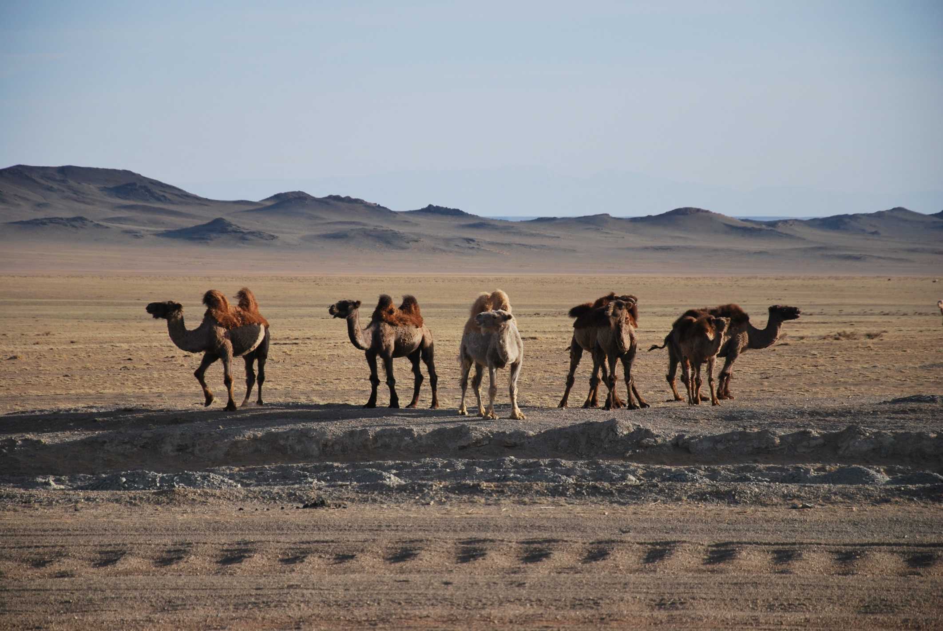
你生命的
渴望
决策
方向
是什么？
What is your Life’s
Desire
Decision
Direction?

Slide 36
神在你生命中的管教有什么的果效
What is the result of God’s discipline in your life ?

Slide 37
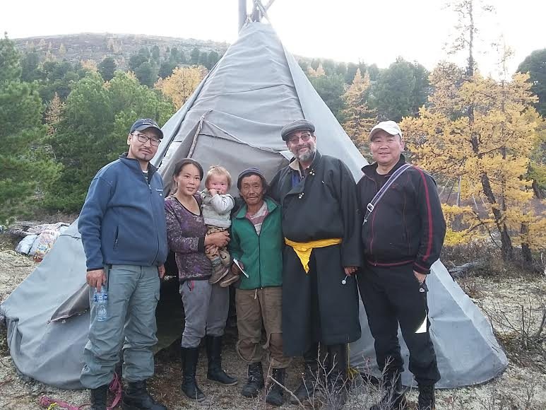
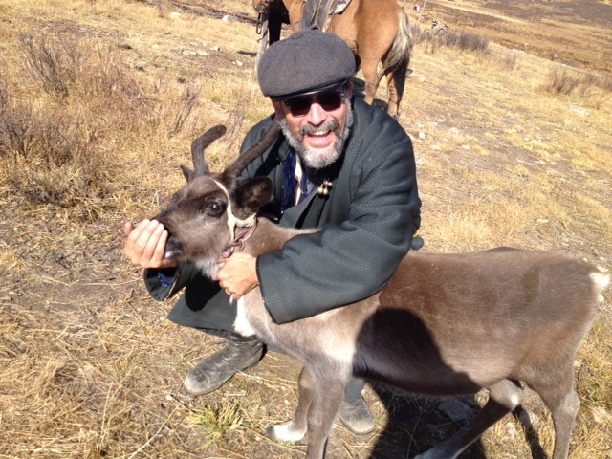

Slide 39
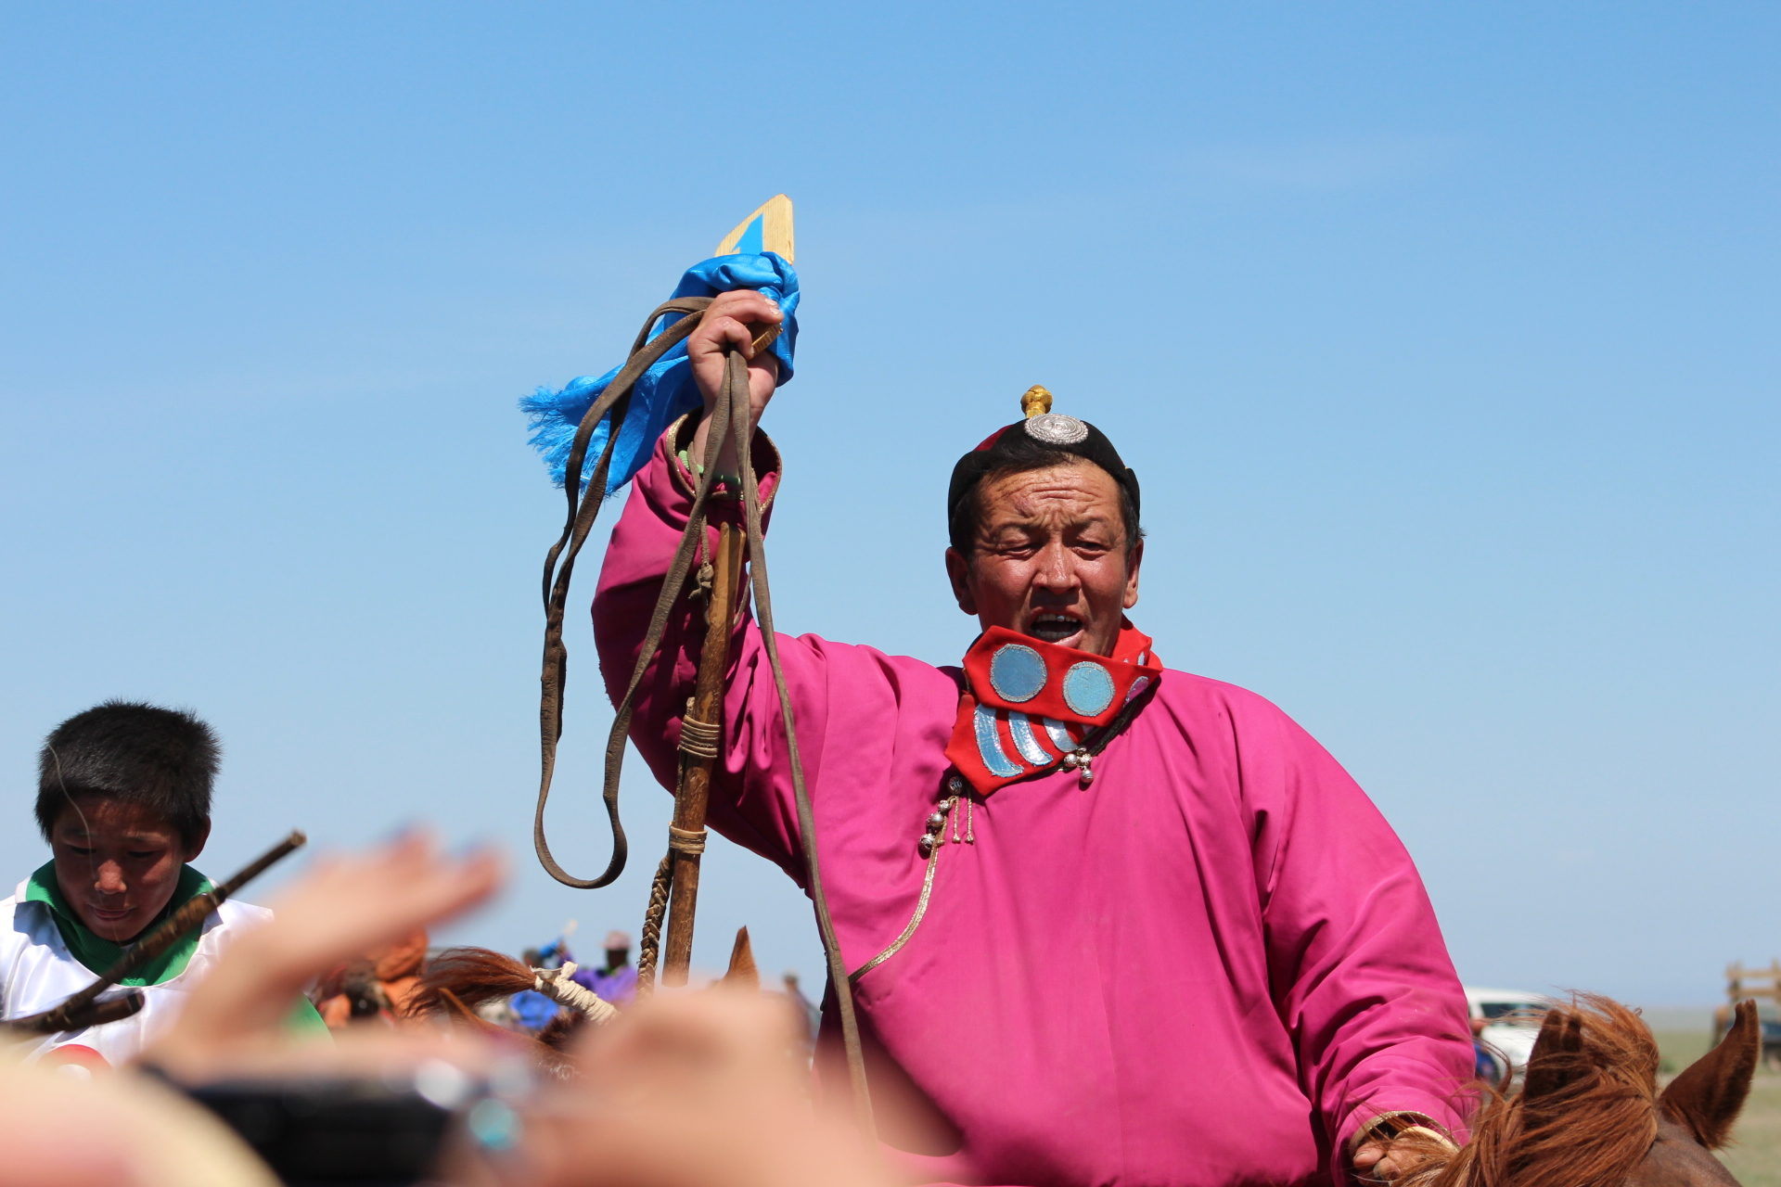
Run the Race . . . Toward His Face
。。。朝向主容的竞赛

Slide 40
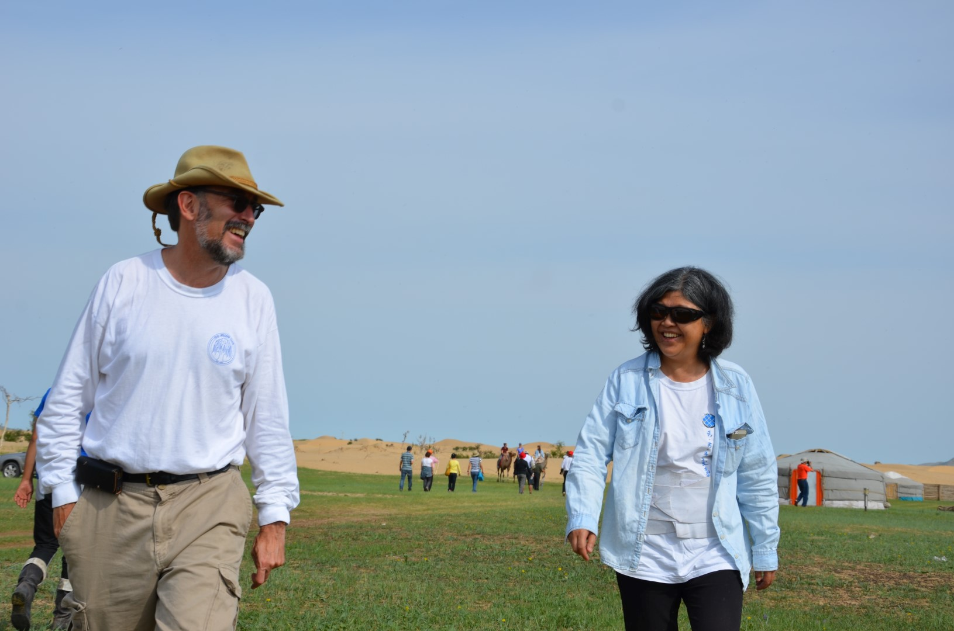

八月 23日 飞回蒙古.
谢谢你们多年来的代祷和支持。

